Slide 2
蜕变
经销商盈利系统

Slide 3
你还想这样干几年？
你还能这样干几年？

Slide 4
生意=？
不要把自己当摇钱树！
事业=？

Slide 5
无论你怎么“想”
公司化经营都是必经之路！

Slide 6
１、 经营者
２、 管理者
3 、 投资者

Slide 7
Notes:
备：第４点
举例：公司请咨询公司，想一下实现全面的改变，不现实．这是一个先累，后舒服的事情．（用斜坡推球来讲）

Slide 8
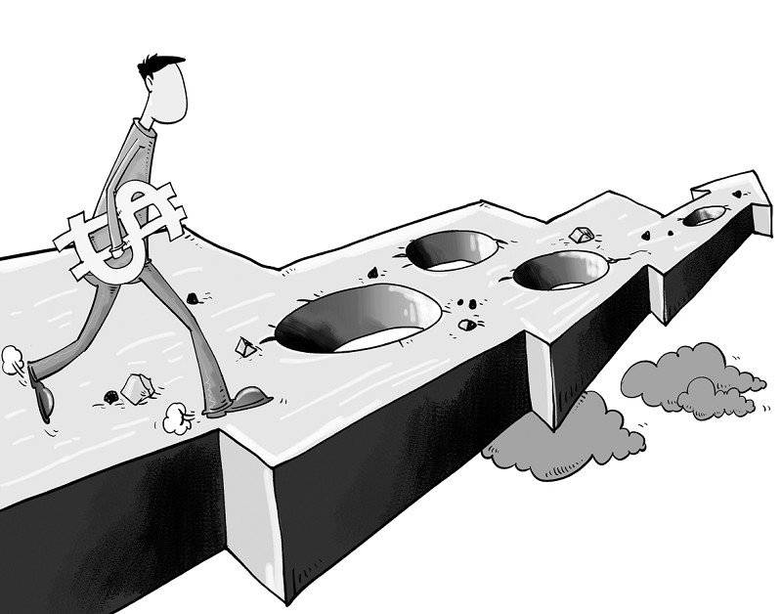
经销商做大后
最大的风险是什么？
Notes:
先问问题,讲师给答案:最大的风险是决策.

Slide 9
经销商要解决三个核心！
一、我们要去哪里？
二、我们在哪里？
三、我们如何去？
——未来
——现状
——方法
Notes:
注：讲师画一张旅游路线图。
大家讨论3分钟：大家公司的战略是什么？

Slide 10
公元207年
Notes:
注：讲师画一张旅游路线图。
大家讨论3分钟：大家公司的战略是什么？

Slide 11
不是性格决定命运
而是战略决定命运！

Slide 12
高度有了，如何实现战略落地呢？

Slide 13
战略化为目标
目标化为计划
计划化为可以落地的分解动作
关键在于全程监控

Slide 14
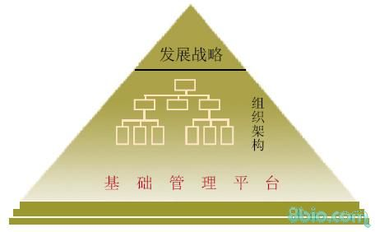
建系统——组织结构优化
14
Notes:
备注：回顾第一天讲的内容．

Slide 15
组织设计铁三角
以业务
流程为基础
跨度
和层次适中
责、权、利对等
Notes:
（找故事）

Slide 16
企业组织架构第一原则
以业务流程为基础
采购部
订货单
供应商
采购部
订货单
供应商
订货单复件
发票
物资
订货单复件
物资
销货发票
付 款
验货单
验货单
应付账款部
仓 库
计算机系统
仓 库
图一：福特公司老采购流程
图二：福特公司新采购流程

Slide 17
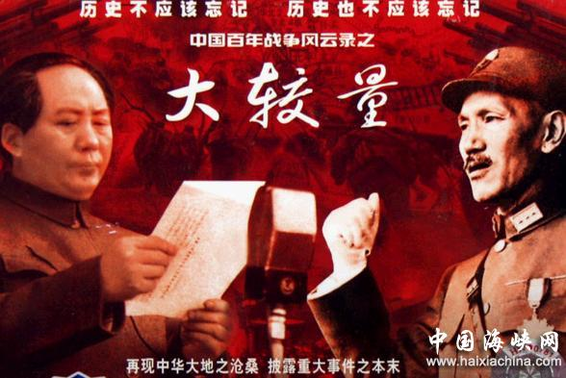
企业组织架构第二原则
跨度和层次要适中

Slide 18
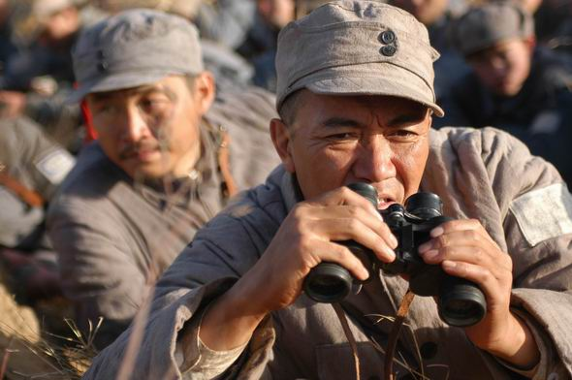
企业组织架构第三原则
责、权、利要对等
Notes:
（三不管理地带）

Slide 19
代理商发展中的组织演变
一人多能
一人专能
多人专能
系统运营
19
Notes:
（图片设计）

Slide 20
建系统——岗位职责梳理
20
Notes:
备注：回顾第一天讲的内容．

Slide 21
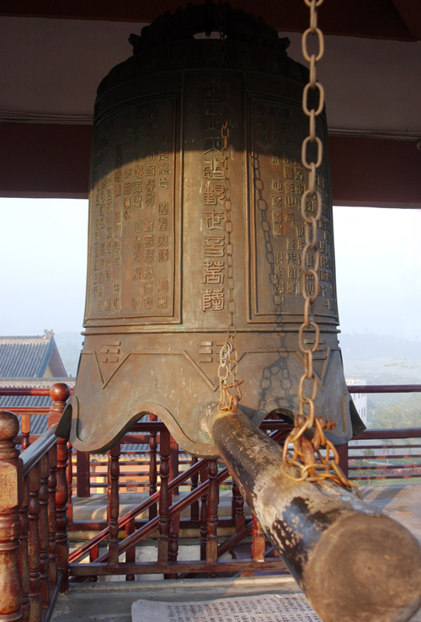
当一天和尚撞一天钟
Notes:
有一个小和尚担任撞钟一职，半年下来，觉得无聊之极，“做一天和尚撞一天钟”而已。有一天，主持宣布调他到后院劈柴挑水，原因是他不能胜任撞钟一职。小和尚很不服气地问：“我撞的钟难道不准时、不响亮？”老主持耐心地告诉他：“你撞的钟虽然很准时、也很响亮，但钟声空泛、疲软，没有感召力。钟声是要唤醒沉迷的众生，因此，撞出的钟声不仅要洪亮，而且要圆润、浑厚、深沉、悠远。”
“做一天和尚撞一天钟”，“三个和尚没水喝”等故事到处流传，但这样的故事其实在许多公司正上演着。老主持就是公司的高层，小和尚就是公司的部门经理。高层常常责怪部下办事不力，部门经理却认为上级指示不明确，自己已经做好了职责内的事情。
责任在谁呢？细究起来，应该在高层。
小和尚的行为直接和老主持没有清晰划分其职能（岗位职责）相关。如果小和尚进入岗位的当天就清楚明白撞钟的标准和重要性，包括考核标准和处罚措施等等。而且，小和尚知道自己部门的战略目标――－“钟声是要唤醒沉迷的众生”。如此一来，我想小和尚也不会因怠工而被撤职。

Slide 22
圆润、浑厚、悠远
Notes:
有一个小和尚担任撞钟一职，半年下来，觉得无聊之极，“做一天和尚撞一天钟”而已。有一天，主持宣布调他到后院劈柴挑水，原因是他不能胜任撞钟一职。小和尚很不服气地问：“我撞的钟难道不准时、不响亮？”老主持耐心地告诉他：“你撞的钟虽然很准时、也很响亮，但钟声空泛、疲软，没有感召力。钟声是要唤醒沉迷的众生，因此，撞出的钟声不仅要洪亮，而且要圆润、浑厚、深沉、悠远。”
“做一天和尚撞一天钟”，“三个和尚没水喝”等故事到处流传，但这样的故事其实在许多公司正上演着。老主持就是公司的高层，小和尚就是公司的部门经理。高层常常责怪部下办事不力，部门经理却认为上级指示不明确，自己已经做好了职责内的事情。
责任在谁呢？细究起来，应该在高层。
小和尚的行为直接和老主持没有清晰划分其职能（岗位职责）相关。如果小和尚进入岗位的当天就清楚明白撞钟的标准和重要性，包括考核标准和处罚措施等等。而且，小和尚知道自己部门的战略目标――－“钟声是要唤醒沉迷的众生”。如此一来，我想小和尚也不会因怠工而被撤职。

Slide 23
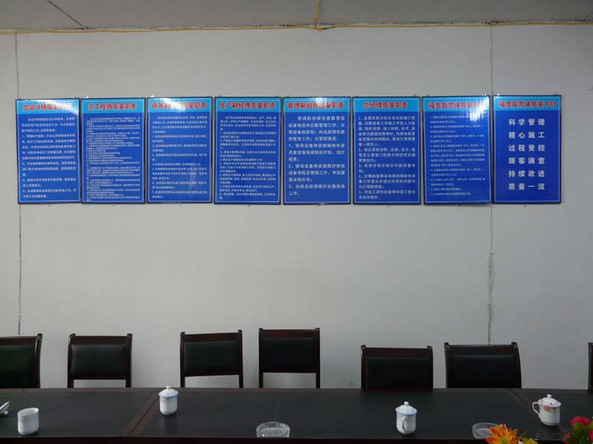
Notes:
有一个小和尚担任撞钟一职，半年下来，觉得无聊之极，“做一天和尚撞一天钟”而已。有一天，主持宣布调他到后院劈柴挑水，原因是他不能胜任撞钟一职。小和尚很不服气地问：“我撞的钟难道不准时、不响亮？”老主持耐心地告诉他：“你撞的钟虽然很准时、也很响亮，但钟声空泛、疲软，没有感召力。钟声是要唤醒沉迷的众生，因此，撞出的钟声不仅要洪亮，而且要圆润、浑厚、深沉、悠远。”
“做一天和尚撞一天钟”，“三个和尚没水喝”等故事到处流传，但这样的故事其实在许多公司正上演着。老主持就是公司的高层，小和尚就是公司的部门经理。高层常常责怪部下办事不力，部门经理却认为上级指示不明确，自己已经做好了职责内的事情。
责任在谁呢？细究起来，应该在高层。
小和尚的行为直接和老主持没有清晰划分其职能（岗位职责）相关。如果小和尚进入岗位的当天就清楚明白撞钟的标准和重要性，包括考核标准和处罚措施等等。而且，小和尚知道自己部门的战略目标――－“钟声是要唤醒沉迷的众生”。如此一来，我想小和尚也不会因怠工而被撤职。

Slide 24
带队伍——打造魅力团队
Notes:
备注：回顾第一天讲的内容．

Slide 25
企=？

Slide 26
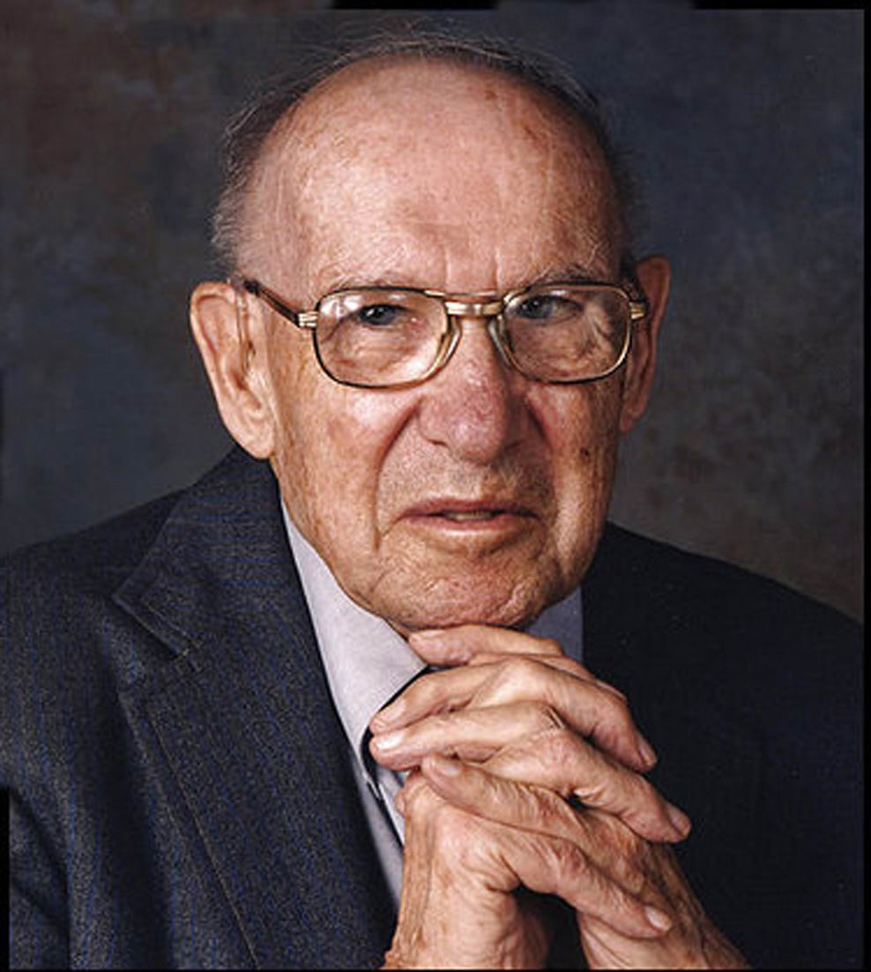
所谓企业管理，最终就是人事管理。
人事管理，就是企业管理的代名词。

Slide 27
有一天，他们四个人来应聘，
想成为你的员工，你……?

Slide 28
用不用？
怎么用？
为什么？

Slide 29
判断标准

Slide 30
——启示录
愿景有了，目标定了，人也选好了，但如何保证让这些人去有效的实现结果呢？

Slide 31
5K管理与绩效考核

Slide 32
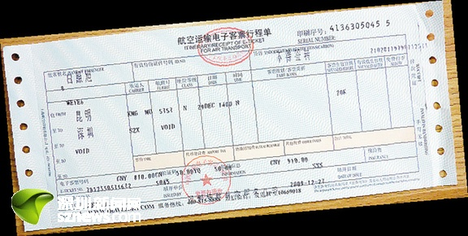
一张机票背后的管理思考！

Slide 33
——启示录
为什么你的希望永远得到的只是失望？因为人们永远不会去做你所希望的事情……！

Slide 34
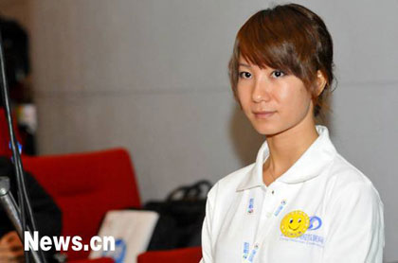
案例分析
所有老板都希望员工在见到顾客的时候微笑，甚至还在员工的胸前放上微笑牌，但她会笑吗？
Notes:
客户第一

Slide 35
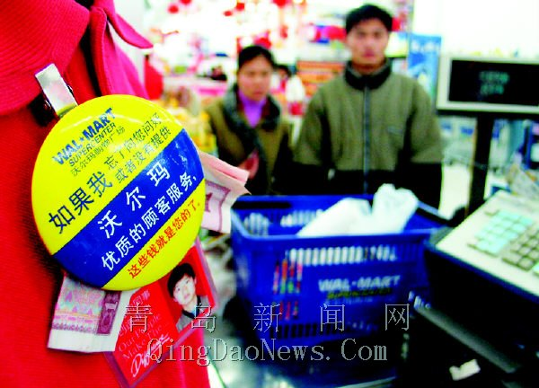
案例分析
不过，这个世界上有一个老板实现了，并且在全球实现！为什么？
Notes:
客户第一

Slide 36
这就是
机制的力量

Slide 37
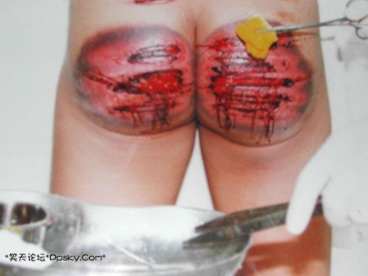

Slide 38
大讨论

Slide 39
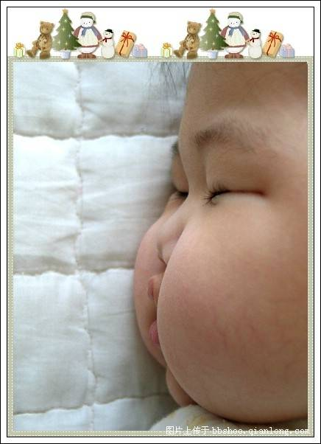
闹钟原理：机制是闹钟！
机制的含义：机制是公司制度、规则、流程、标准的总和，包括管理工具。
机制的力量：就是扼制人性的弱点，保证客户要的结果，保证企业的生存与对员工的成长负责。

Slide 40
机制的力量——
1、机制是强迫性的，是上手段；
2、机制是用来要结果的；
3、机制是可以复制团队的；
注：机制与人本管理的思考。
义
利
Notes:
低薪高提成，就是鼓励进攻，反对平庸；质询会制度不好听，但是机制是保证结果；
COO体制就是检查体制，是要结果的；

Slide 41
小结：
机制的本质是什么？
1、机制遏制人性的弱点
2、机制弘扬人性的优点

Slide 42
答案在这里
5K目标执行系统

Slide 43
5k运营口诀
方法要明确
k2
结果要清楚
k1
k3
过程要检查
战略目标
k5
k4
改进最重要
奖惩要及时

Slide 44
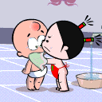
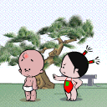
如何让员工做出结果来？
结果清楚
能够骑上老虎走10KM，就给100万
方法得当
---用”武松棍棒法“训老虎
奖惩及时
----安慰奖，锤子罚
过程检查
---按照训练计划检查
改进复制
--训虎法总结进流程

Slide 45
结果定义

Slide 46
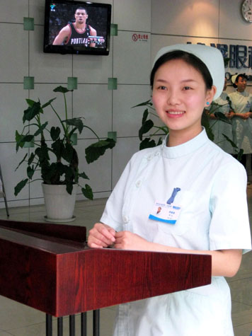
任务是什么?——三事
完成差事:领导要办的都办了
例行公事:该走的程序都走了
应付了事:差不多就行了
对程序负责、对形式负责、对苦劳负责，就是不对结果负责
Notes:
在商业中，企业提供的结果就是客户想要的价值，企业得到的结果就是利润。
可交换的，看得见的成果

Slide 47
结果是什么？——三有
有时间: 最后的期限；
有价值：是客户要的；
可考核：看得见，摸得到。
结果是客户认可的，不是你自己想做的！
Notes:
在商业中，企业提供的结果就是客户想要的价值，企业得到的结果就是利润。
可交换的，看得见的成果

Slide 48
——启示录
任务是没有价值的，
结果才有价值！

Slide 49
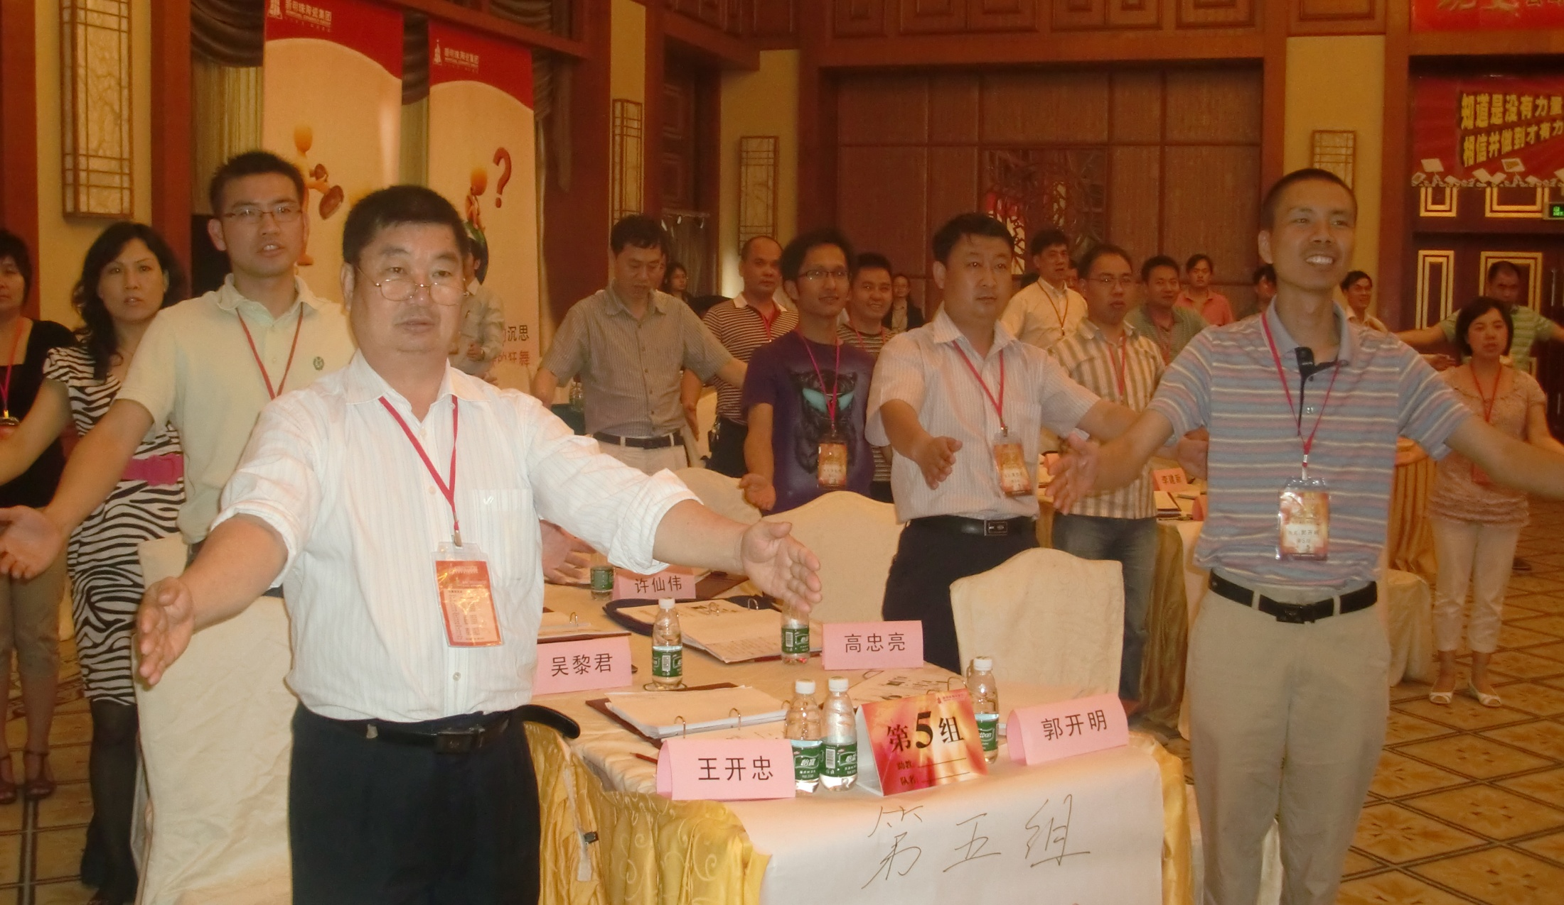
5K口诀大比武

Slide 50
5K实践管理工具

Slide 51
战略化为目标
目标化为计划
计划化为可以落地的分解动作
关键在于全程监控

Slide 52
目标的时间分解
2011年度目标
2011季度目标
2011月度目标

Slide 53
目标的通路分解
总销量
店
面
零
售
分销渠道
团
购
家
装
工
程
小区推广

Slide 54
目标的促销分解
促销时段
三一五促销
五一
促销
十一促销
店
庆
周
年
庆
新品上市

Slide 55
达成目标的四个必要思考
是否有空白渠道开发（分销商、装修公司、异业联盟、电子商务平台、工程合作、其他市场等）？
现有门店是否需要更改位置、提高装修档次、终端是否有文化内涵、导购技能是否需要提高、售后服务是否需要完善？
客户档案有否建立，是否完整？回访没有？回访能否产生销量？
是否建立团队，销售技能是否提升，培训是否加强？

Slide 56
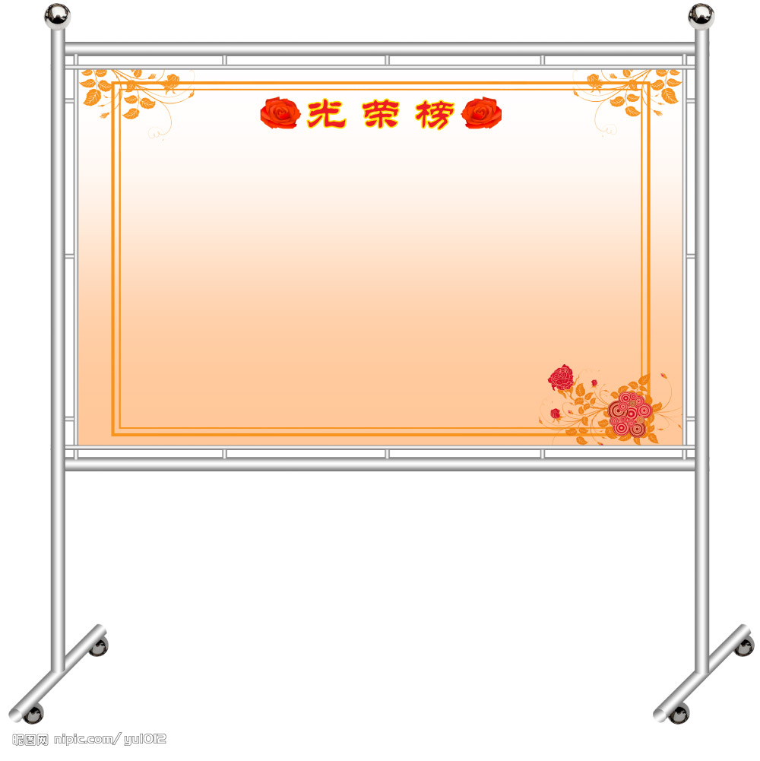
机制实践管理工具——五会＋四榜
月会
周会
早会
夕会
三心会

Slide 57
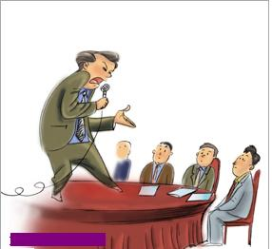
如何让月、周会变成目标执行会

Slide 58
——启示录
如何解决“光靠嘴说不解决
问题”的问题呢？

Slide 59
——启示录
一张表，
一个COO，
一个质询会！

Slide 60
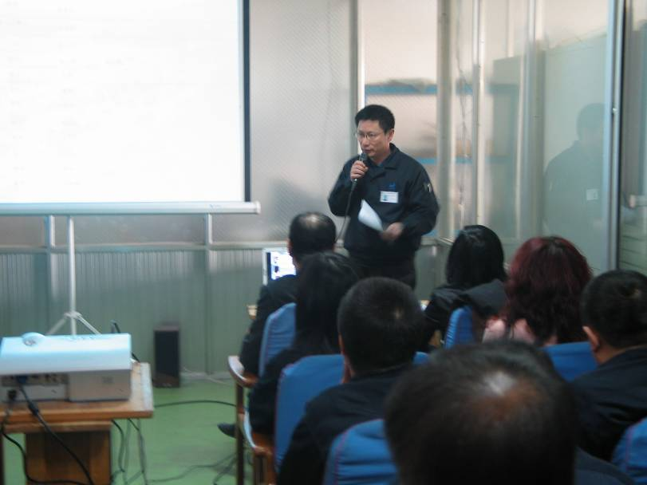
一个工具：月报、月计划表
月计划、月报解释：
一、Ｋ1结果定义清楚：
1、职责：我负责什么；２ 结果定义：为关键绩效我做些什么结果
二、Ｋ2方法：
1、过程结果：为最终结果达成，必须有过程结果，结果分解是有方法的表现。
2、流程支持：结果如何分解，可以靠流程解决
三、Ｋ3检查：
1、以coo核心的检查系统，查检是管理的核心
四、Ｋ4奖罚：
1、水果基金：即时奖罚，让员工进入状态；
2、得分评比，是绩效的客观评价：结果好坏有客观评价。
五、Ｋ5改进复制：
1、改进措施：改进会上提高个人能力
2、重新定义：承诺的勇气与执行循环

Slide 61
一个COO(Chief Operating Officer)
职责描述： COO是5K绩效管理的首席运营官，主要职责是作为独立第三方对执行的结果情况进行检查、监督，COO有依照制度与承诺进行检查监督权，裁决、奖罚与纠正的权力，但没有发布任何命令的权利。
直接汇报人：公司总裁

Slide 62
一个COO(Chief Operating Officer)
岗位职责：
公司级月计划、月结果汇报的汇总、初步检查、执行过程监督与执行结果的统计、公布。
根据公司级领导的指令, 对结果的过程与完成情况,进行跟踪检查，汇总公布检查结果。
组织召开公司级月结果质询会，根据会议结果和总裁指令，汇总、公布月计划的改进措施并监督执行。
组织召开公司级月度、季度、年度质询会议，协助总裁总结执行情况，提炼适合公司的执行方法与运营模式，供公司推广使用。

Slide 63
一个质询会（是什么）
质询会：就是把员工的计划和执行结果放到会议上以质询的方式检查与监督。
质询会与一般工作例会的不同：
是总结会——审计署——月报
是计划会——发改委——月计划
是监督会——检察院——质询

Slide 64
一个质询会（意义）
质询：就是质疑和询问。
质询会的特殊意义：
有工具，结果定义清楚，聚焦结果，不跑题；
公开质询，无私下沟通，部门配合问题现场解决；
公开承诺，自我承诺，无情绪化；

Slide 65
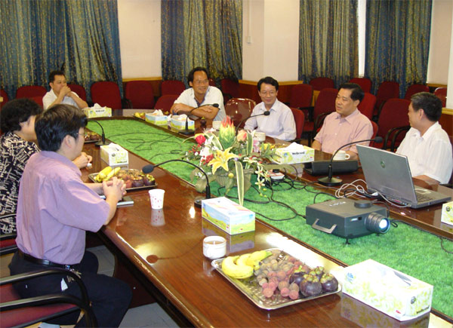
一个质询会（流程）
月质询会的流程
事前：提交月报、月计划，总裁及上级审查
事中：COO主持，质询结果，做出评价
事后：改进措施，提高能力，承诺新结果

Slide 66
一个质询会（流程）
下午2：00—4：00，质询会开始
1、COO宣布月计划汇报开始；
2、COO宣布汇报人名单及汇报顺序；
3、按照小组顺序，每位汇报人（部门经理和指定的汇报人），做当月月计划汇报 ；
4、总经理、COO、直接领导给予质询，其他部门对涉及到自己业务的部份给予质询；
5、如果质询中有问题，汇报人要做好记录，然后当场做修改， COO检查。问题太大的，进入改进会；
6、总经理经理做上月份工作总结和下月份工作安排报告；
7、COO宣布质询会结束。

Slide 67
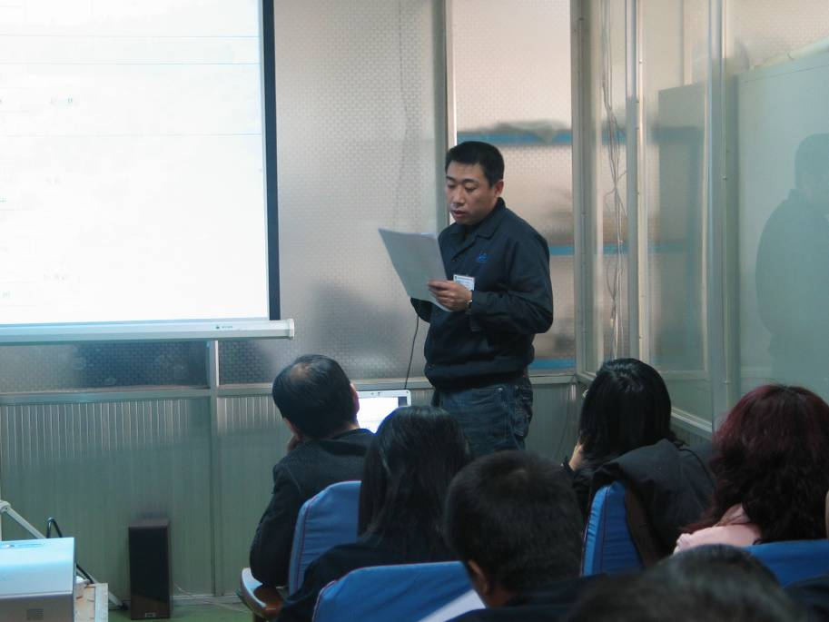
一个质询会（话术）
一、月报话术：
1、我上月的结果有几项
2、没有完成的有几项？
3、没有完成的原因、新措施、新承诺
4、我的重点结果完成情况
5、请总裁与各位质询。
6、请问总裁，是否通过？

Slide 68
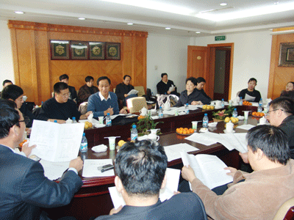
一个质询会（话术）
二、月计划话术：
1、我下月的计划结果有几个
2、重点是什么？实现的方法是什么？
3、请总裁与COO、各位同事质询，多不多，少不少，对不对？
4、请问总裁，是否通过？

Slide 69
一个质询会（质询要点）
一、对月报
对原因不清楚的--——问清原因
对不太相信的——要求提供事实与数据
对月报、月计划做评价——通过、或不通过
重点结果，给予即时奖、罚；完成优秀的要特殊表扬
对计划与结果完成不好的，请他改进会，一般在第二天
对重大问题，现场不可能做出决策的，请COO记录择期开专题会
二、对部门之间需要配合才能完成结果的
现场处理，各自承诺！鼓励部门经理以客户的名义向其他部门提出质询

Slide 70
一个质询会（质询要点）
一、对月计划
1、结果定义：多不多，少不少，对不对
2、过程分解：不知措施的要告诉原则与方法，提供资源
3、重点结果是否清楚
4、奖罚承诺是不是强调重点
二、对部门之间需要配合才能完成结果的
现场处理，各自承诺！鼓励部门经理以客户的名义向其他部门提出质询

Slide 71
5K质询会大比武

Slide 72
晨会的运作

Slide 73
晨 会
明确当日工作目标——开门N件事
士气激励——状态比能力更重要
培养干部——主持人、演讲者
共识、共行、共成——上下同欲

Slide 74
夕会的运作

Slide 75
三每三对照
每人 对照目标
每天 对照过程
每件事 对照结果

Slide 76
早会做激励
夕会做总结

Slide 77
手机三心会

Slide 78
齐心
同欲
信心
关心

Slide 79
机制实践管理工具——四榜
赞美榜
关怀榜
难为情榜
捷报榜

Slide 80
赞美榜
赞美身边每一个
美好的事件与细节

Slide 81
关怀榜
关怀每一位家人；营造温馨轻松的家庭氛围

Slide 82
难为情榜
督促需要进步的家人
努力改进／不断成长

Slide 83
捷报榜
每一个好消息以最快速度传变我们的团队，让我们都被感染振奋、愉快、充满信心的团队氛围

Slide 84
引子……
团队是什么？

Slide 85
一群平凡的人，做不平凡的事。

Slide 86
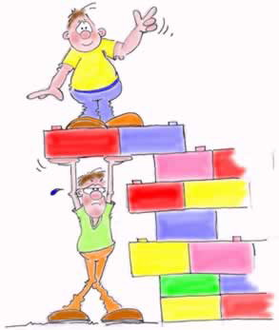
看看这几张图，都分别喻示着什么？
……

